Slide 1
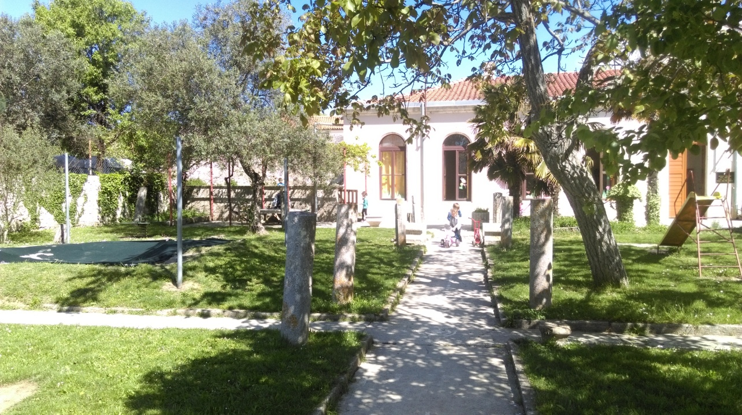
Dječji vrtić Medulin Podružnica Premantura Skupina: “Premsići” ODGOJITELJICE: ANKA VITASOVIĆ IVA ROGULJ HRELJA
Premantura je doživljaj…
Istra u očima djece – tragovima prošlosti
5. svibnja, 2017.

Slide 2
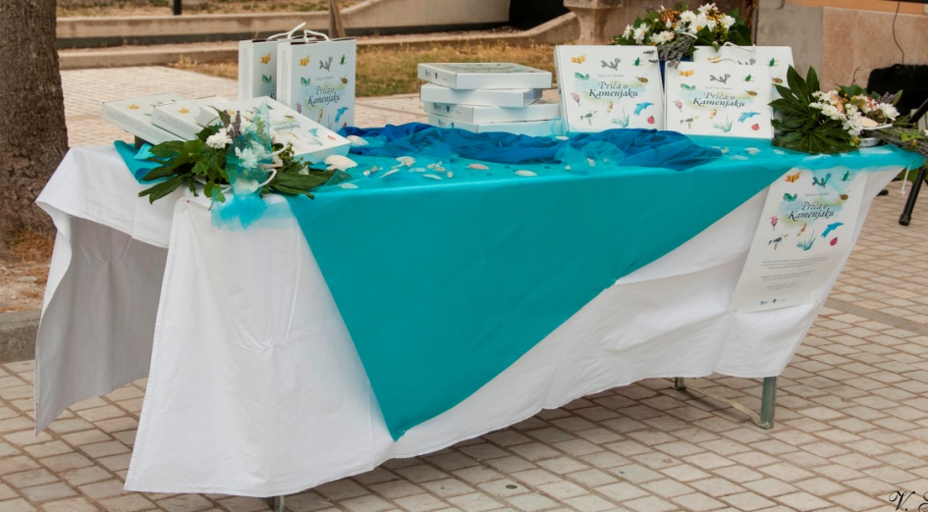
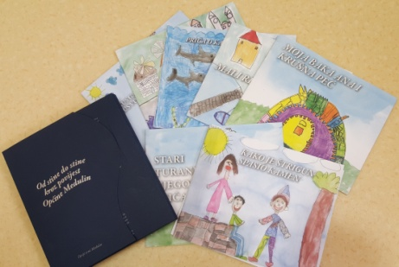
Tijek projekta “Istra u očima djece”
Pedagoška godina 2013./2014.
Projekt: “Priča o Kamenjaku”
Cilj projekta: pridonijeti razvoju istraživačko – spoznajnih vještina djece, pridonijeti razvoju odnosa prema prirodnim bogatstvima i potrebe za očuvanje istih, upoznati najmlađe naraštaje s bogatom bioraznolikošću lokacije Kamenjak kao i njihove roditelje.
Pedagoška godina 2014./2015
Projekt: “Od stine do stine kroz poviest Općine Medulin”
Cilj projekta:
Priče skupine Premsići:
“Moja baka Ana i krušna peć”
“Stari turan i njegova priča”

Slide 3
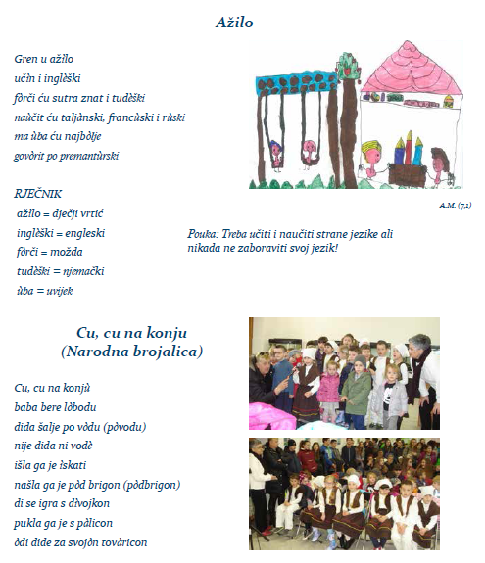
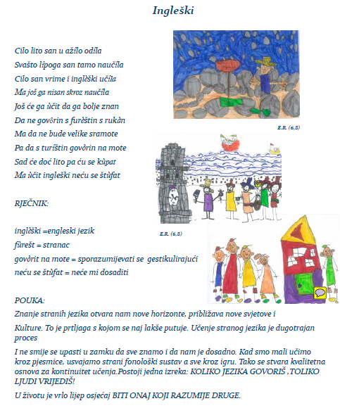
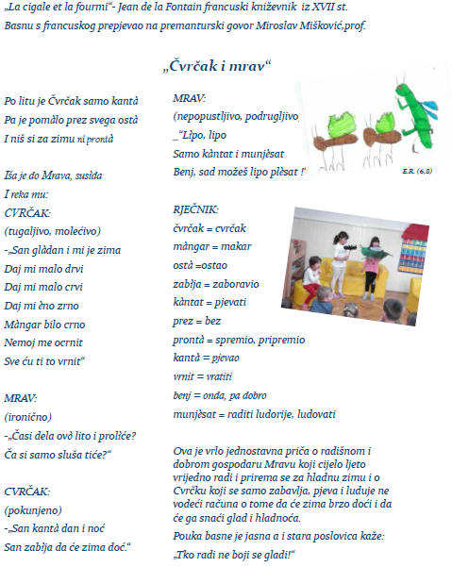
Pedagoška godina 2015./2016.
Projekt: Iskrice moga zavičaja
Cilj: Tradicijske vrijednosti i običaji, kulturološke vrijednosti vezane uz štokavsko – čakavski govor stanovnika Općine Medulin, mediteranska kuhinja
Skupina Premsići:
- Očuvanje izvornog premanturskog govora

Slide 4
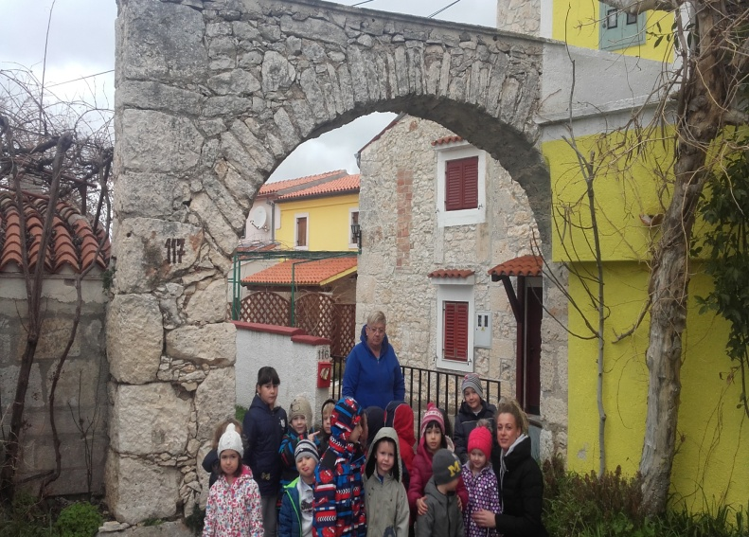
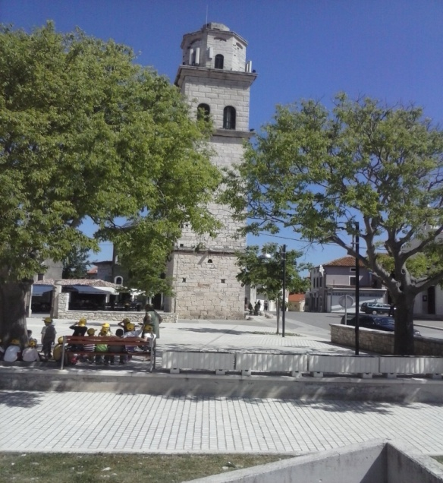
CILJ PROJEKTA:
Osnažiti djetetovu radoznalost i zanimanje za neposrednu okolinu koja ga okružuje. Uključiti ga u promatranje i terensko istraživanje okoline, te ukazati na vrijedne i zanimljive sadržaje u okruženju.
Premantura je doživljaj…
- upoznati kulturne i povijesne vrijednosti mjesta u kojem djeca žive
- poticati interes i radoznalost prema prošlosti
- potaknuti istraživački odnos prema okolini u kojoj se djeca svakodnevno kreću
- povezati prošlosti, sadašnjosti i budućnosti
ZADACI PROJEKTA:

Slide 5
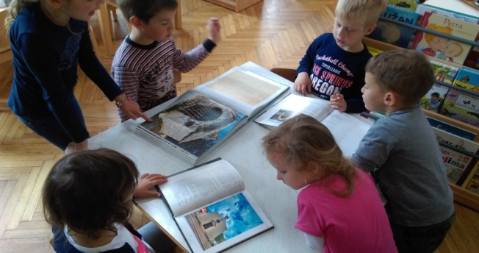
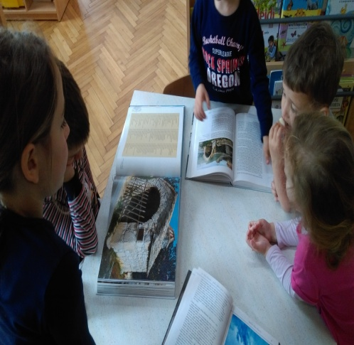
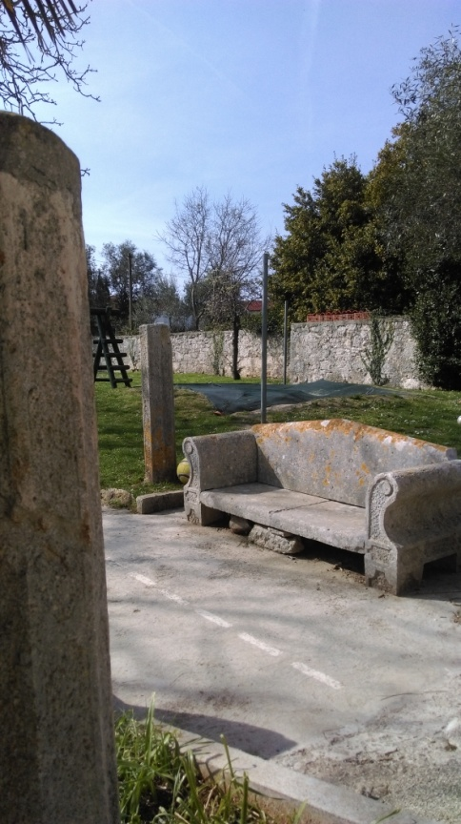
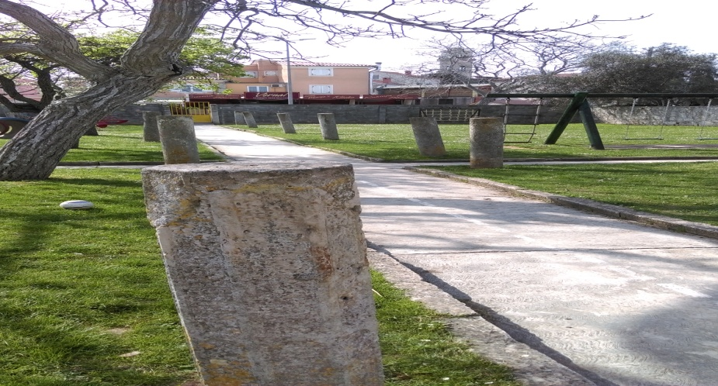
Povodom mjeseca knjige ponuđene su slikovnice koje su djeca izradila u sklopu ranijih projekata te knjige, monografija o mjestu Premantura.
Izjave djece….
-N.E.P.( 5,4): “Napravili su ih ljudi koji su davno živjeli da se sjedi”
N.G.(6,9):”To su napravili ljudi
koji rade s kamenom,oni su kamenoklesari. To je za jednog čovjeka da može vani sjesti. Taj čovjek je bio svećenik”
Pitane djece:
“Što su ona kamenja u našem dvorištu?”

Slide 6
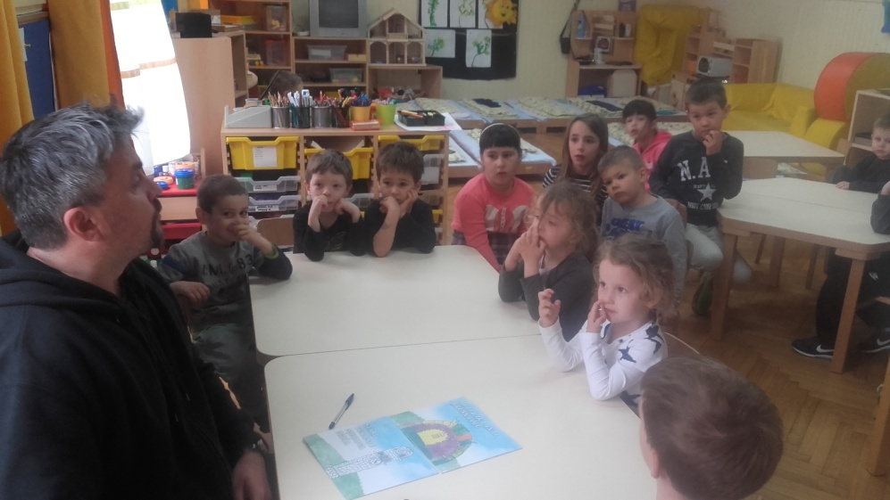
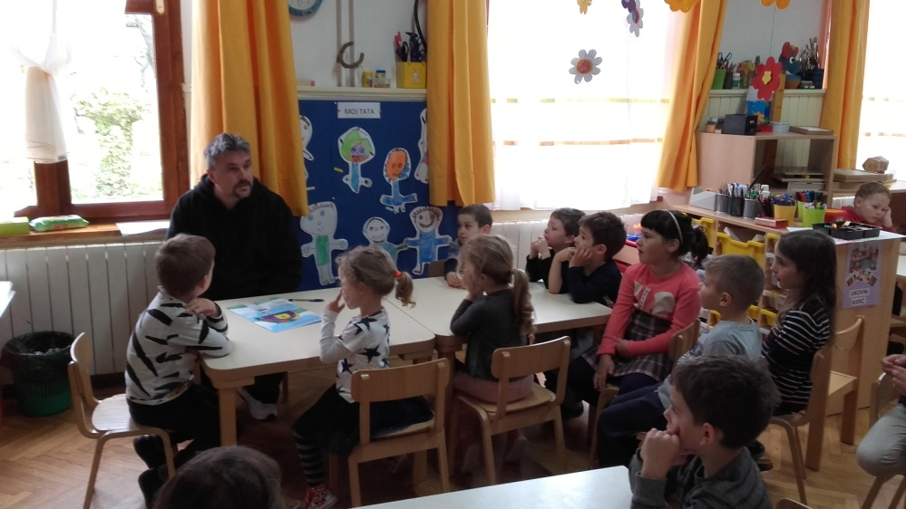
Susret s povijesničarem Andrejom Bader, mag.hist.
N.G.: “Povijesničar istražuje nešto što se dogodilo puno, puno prije.”
D.S.: “On čita knjige o kamenim zidovima, volti, kad je bilo nešto davno.”
V:V:B.:” Gleda neke knjige, šta se dogodilo prije puno vremena.”
Što smo saznali?
- kako je nastao vrtić?
Kako i zašto su se
radili suhozidi?
Što želimo istražiti?
Krušnu peć
Turanj
Baladur
Šternu
Suhozid

Slide 7
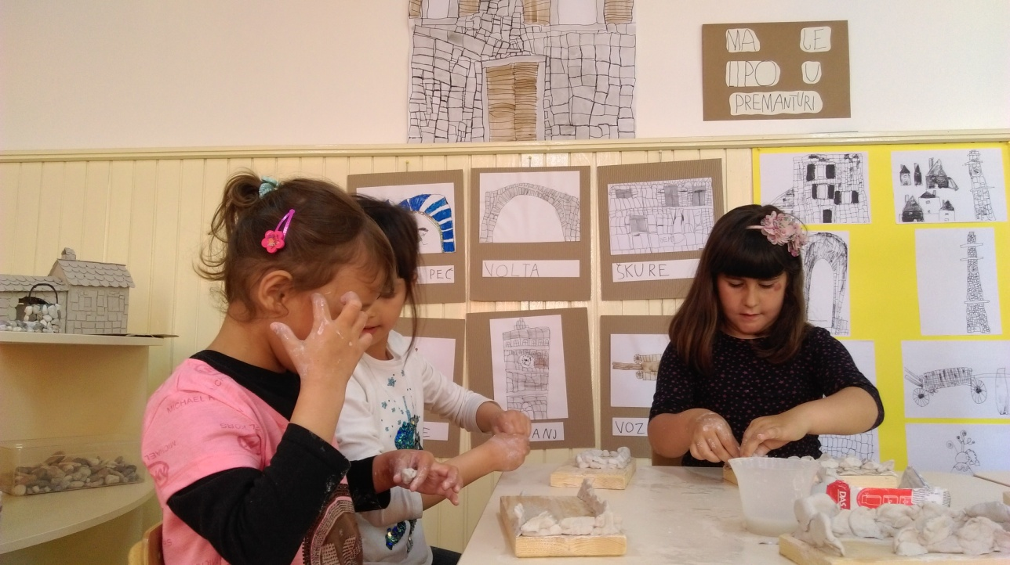
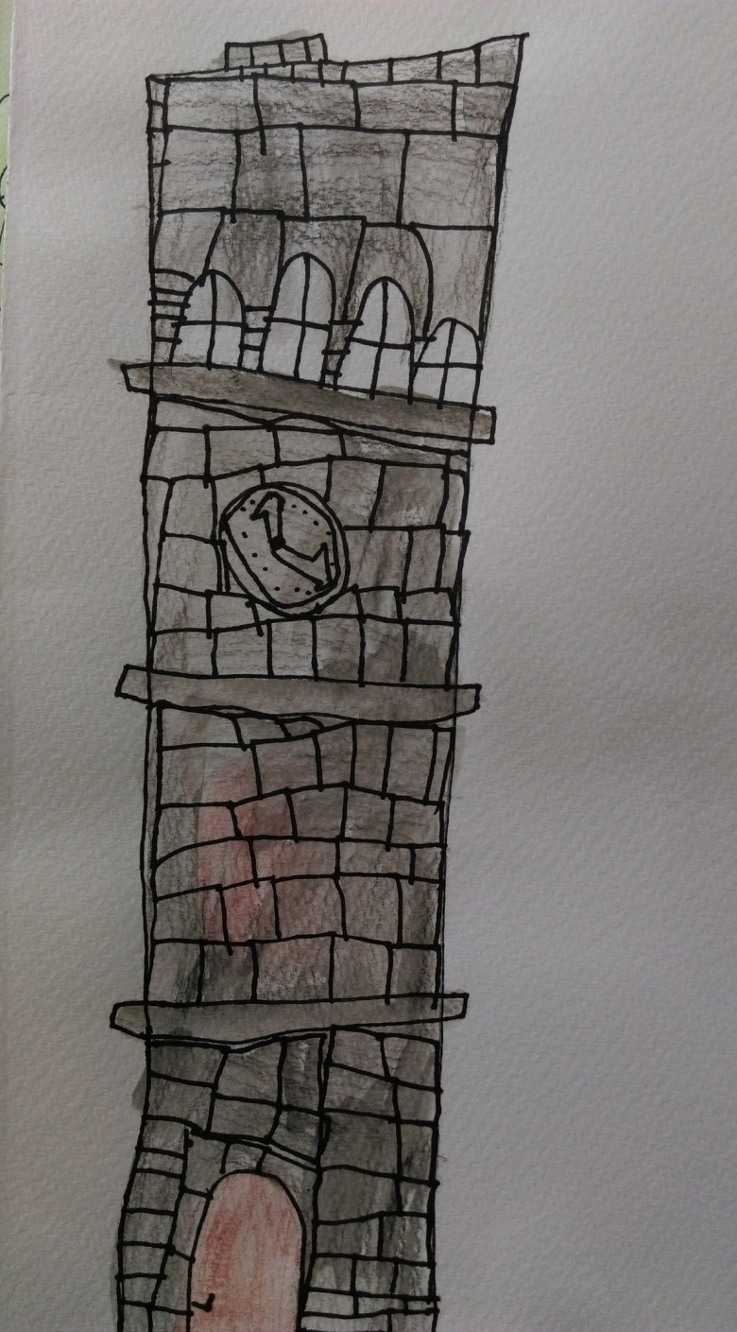
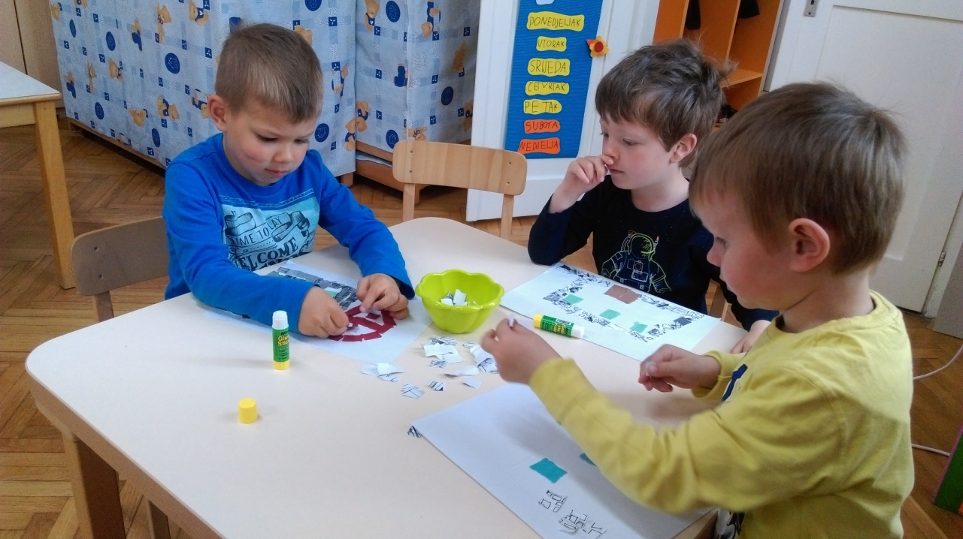
Aktivnosti i radionice

Slide 8
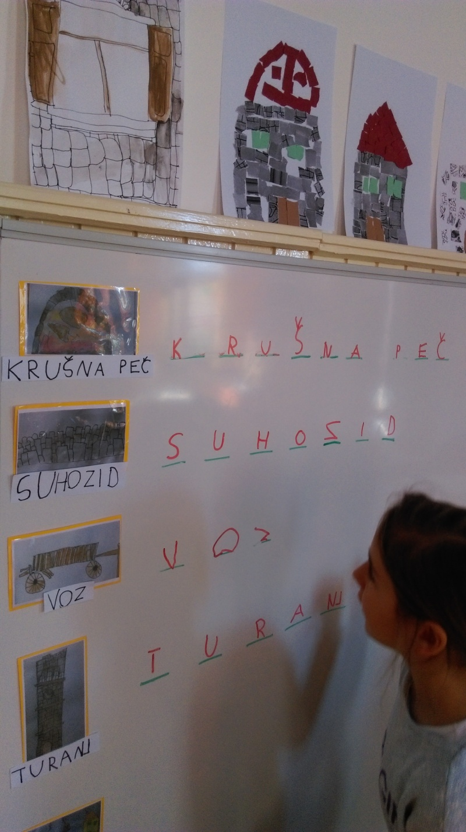
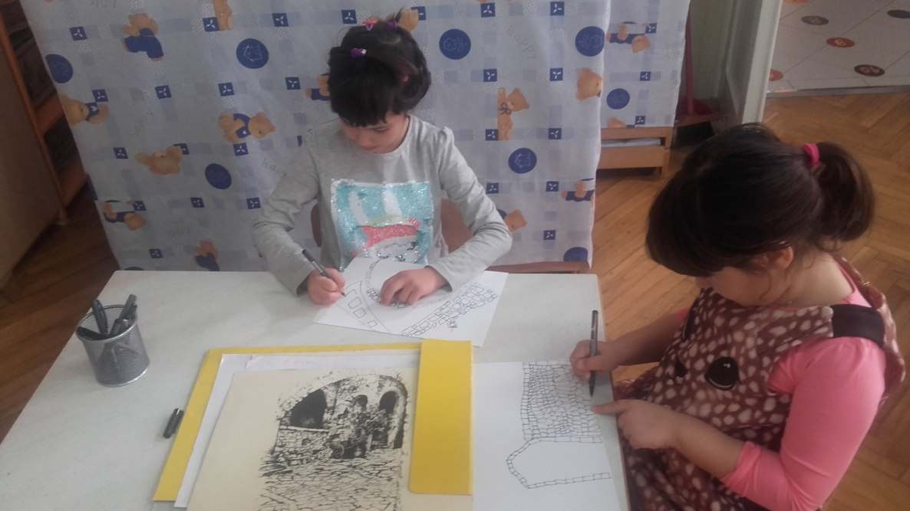
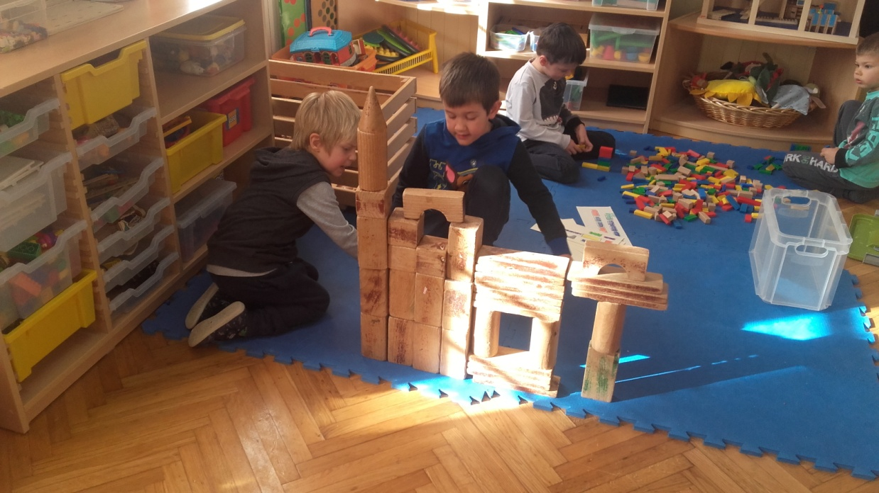

Slide 9
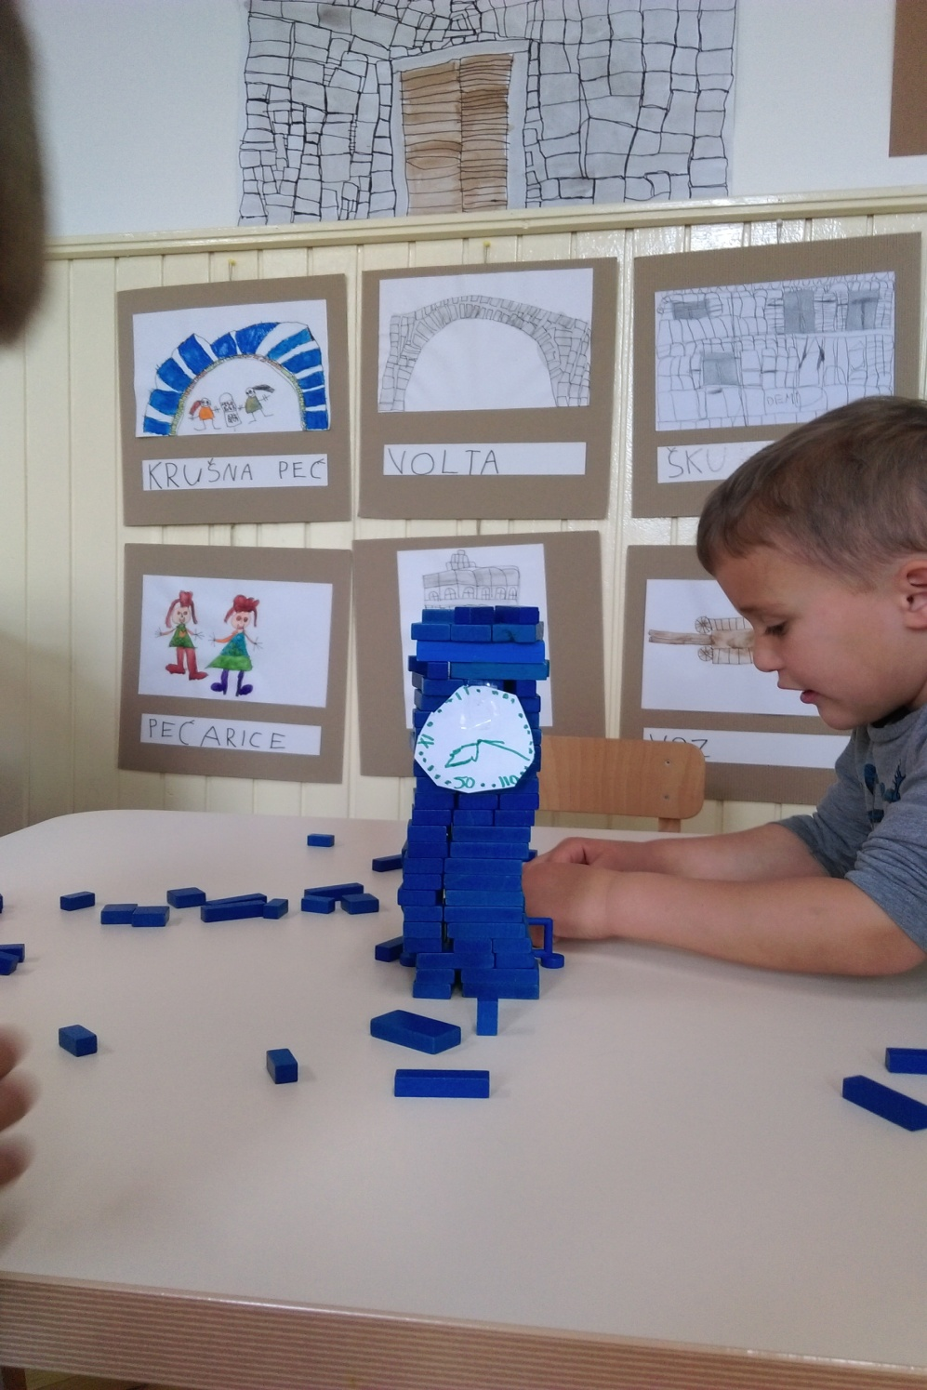
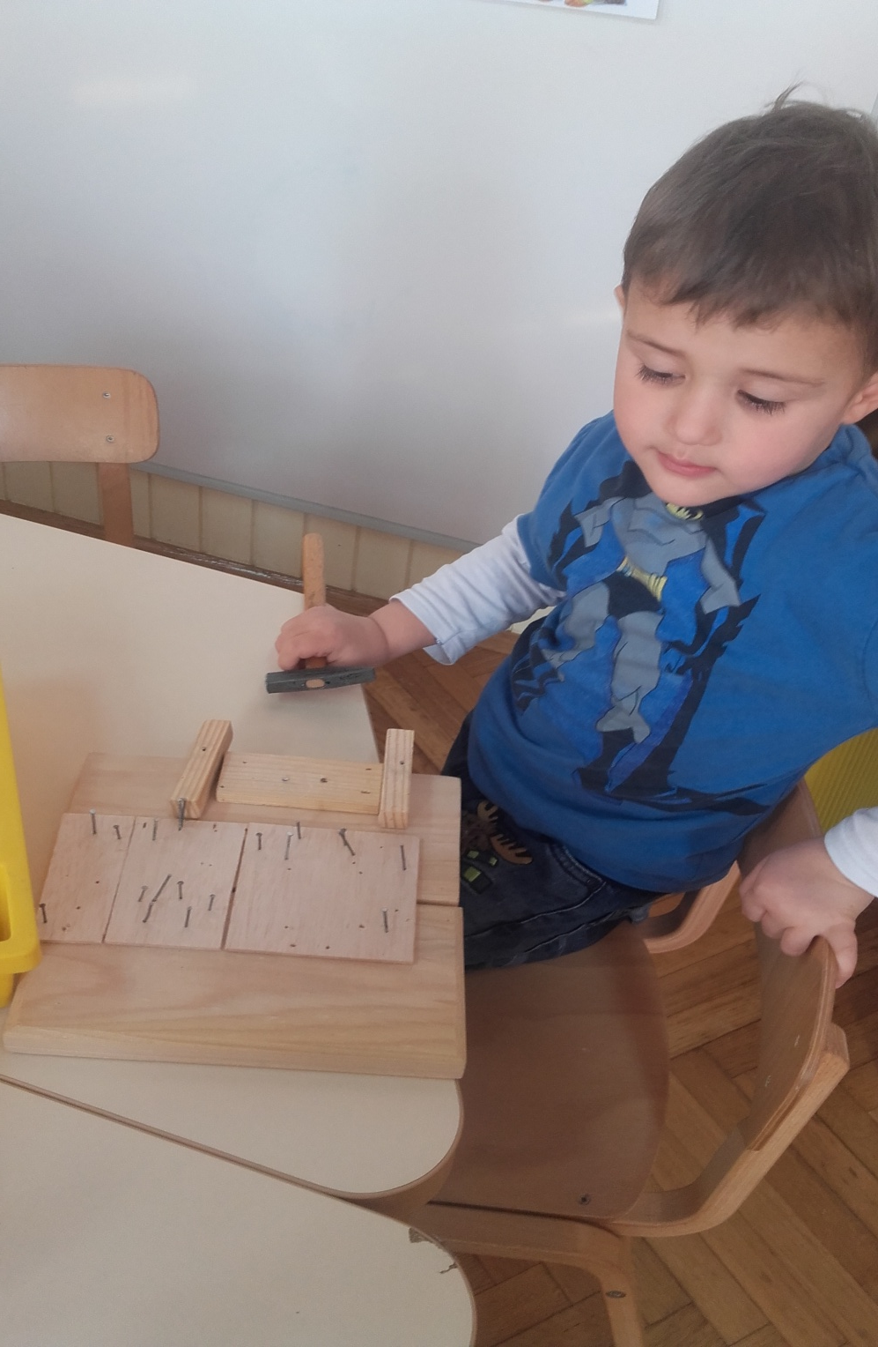

Slide 10
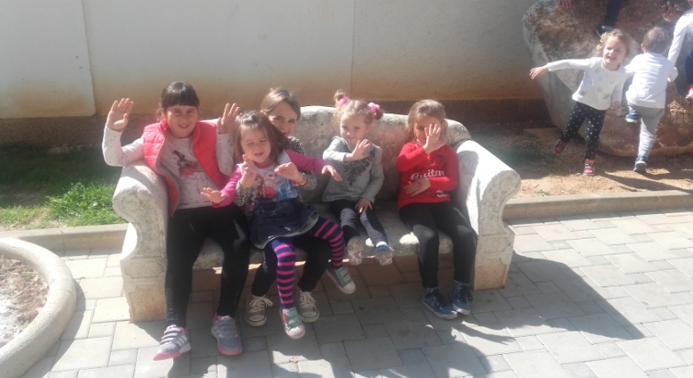
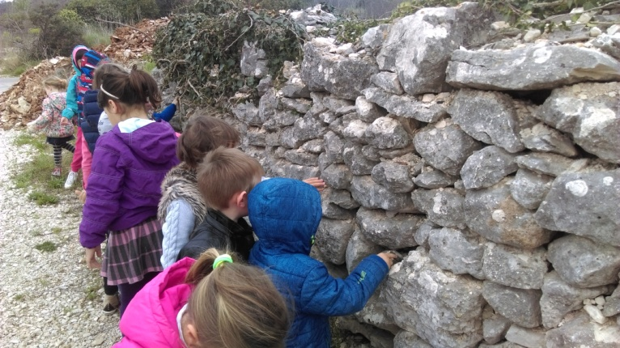
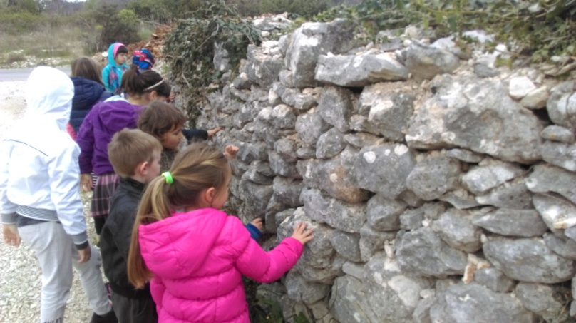
Terensko istraživanje naše Premanture…
Naš vrtić u Premanturi
Što smo saznali?
Izgrađen je 1841.g. za Velečasnog Frane Delie
Sagradili su ga mještani
“ Premanturci neće ići u Raj , jer oni već žive u
Raju”, Biskup Juraj Dobrila
- Nekada je bio cvjetnjak
Premanturski suhozid
Što su djeca rekla?
V.V.B.(6,11):” to je nešto da se zna od koga je teritorij”.
M.I.(5,2): “Napravljen je od kamena, vidio sam ga kad sam bio u šetnji. on je bez malte. kamen je jedan na drugi, čvrst je”.
J.N.(4,6): “to su ljdi sagradili da im ovce ne mogu preći na drugu stranu, da im ne jedu i ne pobjegnu.
M.R.(4,9): “suhozid je zid od kamena. dobar je, puno već traje”.

Slide 11
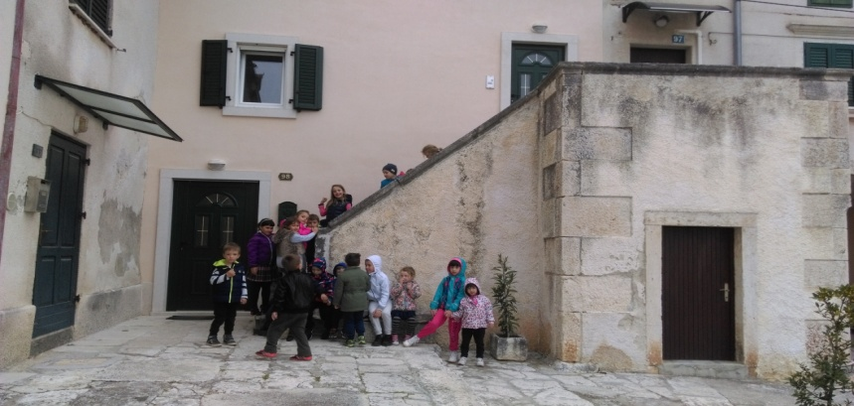
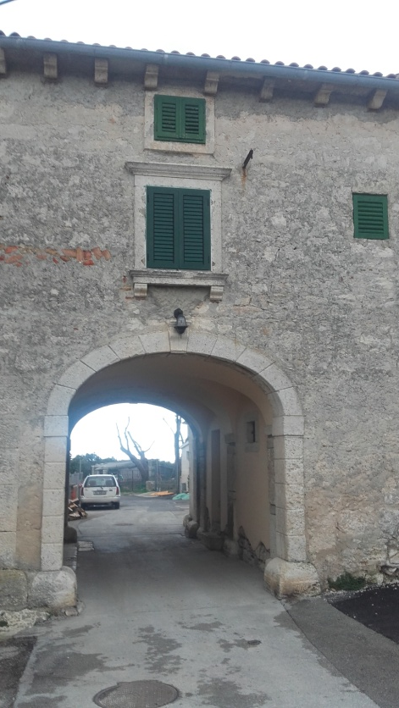
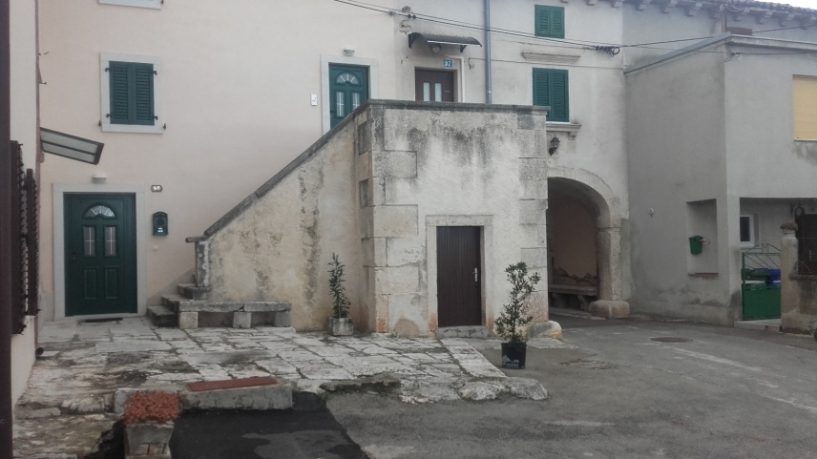
Volte i baladuri u Premanturi
Što su djeca rekla?
N.G:”Neki prolaz građen od kamena”.
V:V:B.: “Kao neki tunel od kamena”.
D:S.:” Nešto šta kroz to možeš proći.”
M.I.:”Tunel od kamena, malo je srušen”.
N.E.P(5,5):”Ono što je veliko, neke su kao most od kamena”.
N.G.: “Stepenice, ali su jako stare”.
D.S: “Jedne stepenice gdje možeš kući ili na neki balkon. One su stare”.
V:B:B.:”Kao neki zidić od škala”.

Slide 12
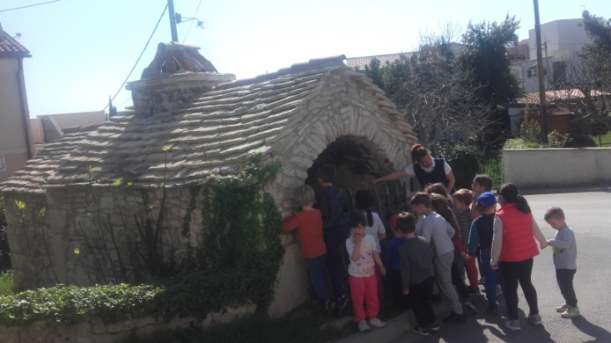
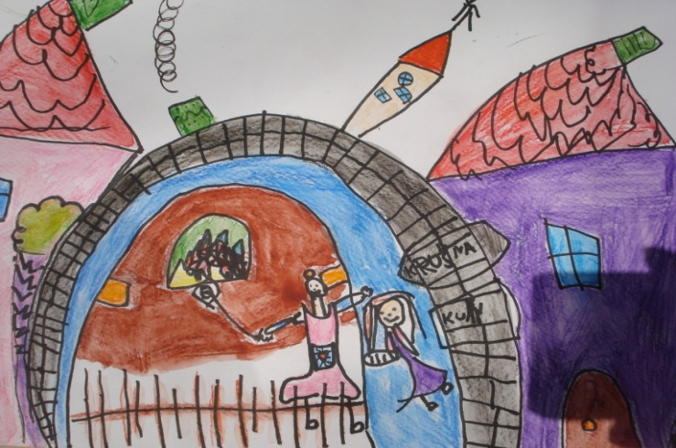
Krušna peć
Što smo saznali o krušnoj peći?
D.S.(6,11): “Neko mjesto gdje se može peći”.
V.BV.B.: “Izgleda kao neki polukrug,ima rupu u koji se stavi kruh. tako su stari ljudi nekad davno pekli kruh”
M.I.:” Tamo se nekad davno pekao kruh. Pećarice su ga pekle”.
J.N.:”Tamo su ljudi kada nisu imali peč u kućama tamo išli peć”.
N.E.P.(5,5): “Napravljena je od kamena, tamo se peku kruhovi, visoka je i nije baš dugačka”.
Pećarice
D.S.:” To su žene koje peku kruh!”
V.V.B.: “One žene što su pekle kruh u krušnoj peći”.
E.M.(3,8):”Pekle su kruh u špilji, ma ne u krušnoj peći”.
N.E.P.(5,5): “To su djevojke koje peku kruh u krušnoj peći”.

Slide 13
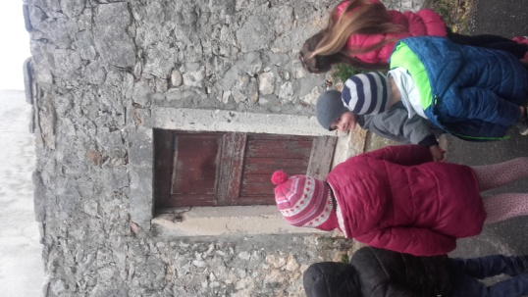
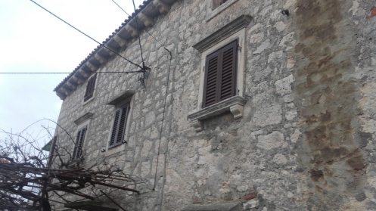
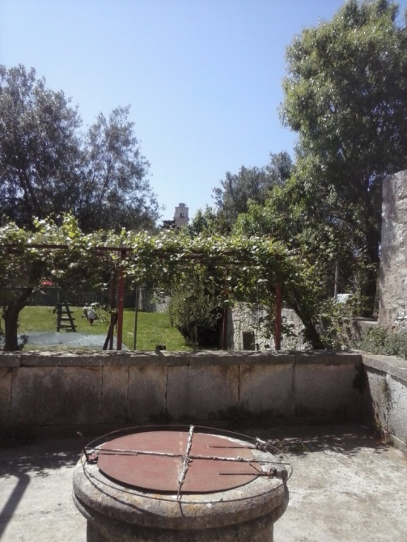
Barkuni u Premanturi…
Šterna u Premanturi…
Što smo saznali?
E.M.(3,8):” Izrađena je od zida, suhozida”
N.E.P (5,3): “Od čvrstog kamena”
V.V.B.(6,11):”Nekad davno judi nisu imali vodu u svojoj kući, pa su sa sićem vadili vodu iz šterne.”

Slide 14
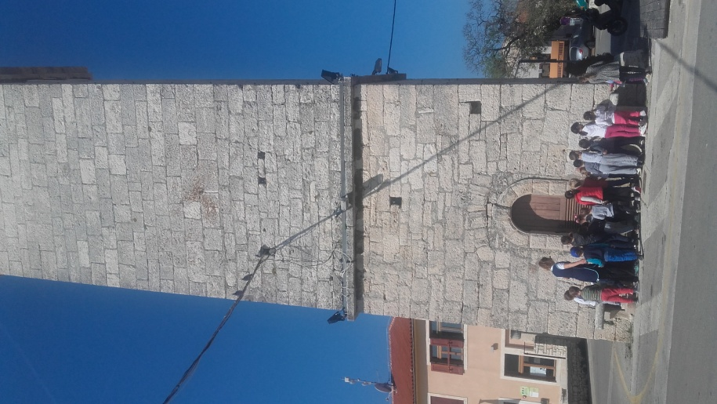
Premanturski turanj
E.M.(3,8):” Turanj je veliki od kamena. jako je lijepi. vidimo ga iz šume”.
N.E.P.(5,5):”On ima zvona. Oni koji su ga gradili su stavili zvono pa su ga maknuli jer im je trebalo pa su ga onda opet stavili. Velik je, od velikih i malih kamenja. Ima stepenice unutra i prozore, ima sat. mi ga vidimo iz našeg vrtića”.
Što smo saznali?
N.G.:”To je od kamena. sa njega možeš vidit daleko. Turanj ljude poziva na misu i pokazuje koliko je sati. Ono veliko zvono bili su rastopili i napravili oružje”
M.I.:”On je od kamena, veći od tete i stariji. na najgornjem katu ima sat”.
I.N: “On je ovdje u Premanturi, on je jako visok. Od kamenja je. Kad smo bili na križu vidilI smo ga, bio je jako daleko”.

Slide 15
Priča:” Štorija male Lučice”
“Štorija male Lučice”
Djevojčica Lučica je živjela u staroj kamenoj kući u Premanturi s mamom, tatom i braćom. Dok su mama i tata radili na Punti, u polju, lučica bi bila kod kuće s nonom Stanom i didom Mariom.
Dida bi u dvorištu, ispod starog baladura krpao mreže. On je bio ribar. Lučica mu je voljela pomagati i slušati štorije o moru
Kada bi ručak bio gotov nona bi se naslonila na barkun i rekla:
" Ala Luce, uzmi broncin! valja na Puntu ist odnit!"
Luca bi pogledala u turanj i pomislila “Eko, sad triba enu uru odit do Popovog škara!"
Uzela je broncin sa hranom i krenula. Usput bi na šterni uzela vodu. Šterna je bila u dvorištu u kojem je bilo puno šarenog cvijeća. Sa sićem bi dohvatila vodu i natočila je u demijanu.
Kod turnja ju je čekala prijateljica Ana. Ona joj je svaki dan pomogala nositi hranu u polje.
Ana i Lučica išle su po kruh kod pećarica, To su bile starije žene koje su pekle kruh u velikoj krušnoj peći. Ionda bi krenule na Puntu.
Prošle su kroz voltu u Turskom kraju. Bla je to najljepša volta, u Premanturi.Kad su došle do suhozida, vidjele su sparuge, male, srednje, velike i počele ih brati.
Preko zida su vidile još ljepše. zelene, debele, velike sparuge. Prešle su jedan suhozid, pa drugi, pa još jedan i više nisu znale gdje su. Lučica se sjetila da joj je nona uvijek govorila: “Ako se izgubiš, samo gledaj di je turanj i znati ćeš se tornat u Premanturu.”
Popela se na suhozid i gledala gdje je turanj. Vidjela ga je. Bila je sretna. Vidila je i tatu, kako ide na starom vozu.
“Lučica, opet si skrenula s puta! Brinuli smo gdje si! Mama nas čeka! Popnite se na voz,brže ćemo stići.”
Priča odgojitelja “Štorija male Lučice”
Djeca pričaju svoju priču o Lučici
Suradnja s glumcem Lukom Mihovilović koji priča svoju priču o Lučici
Tiskanje slikovnice:
“Štorija male Lučice”

Slide 16
Dječji vrtić Medulin, skupna Premsići
Hvala na pažnji!

